Slide 1
PORTUGUÊS
CORREÇÃO – LIVRO DE PORTUGUÊS – PÁGINAS 160 E 161
PROFESSORA CHRISTINA ALMEIDA

Slide 2
PÁGINA 160

Slide 3
3. Leia este anúncio.
Página 160

Slide 4
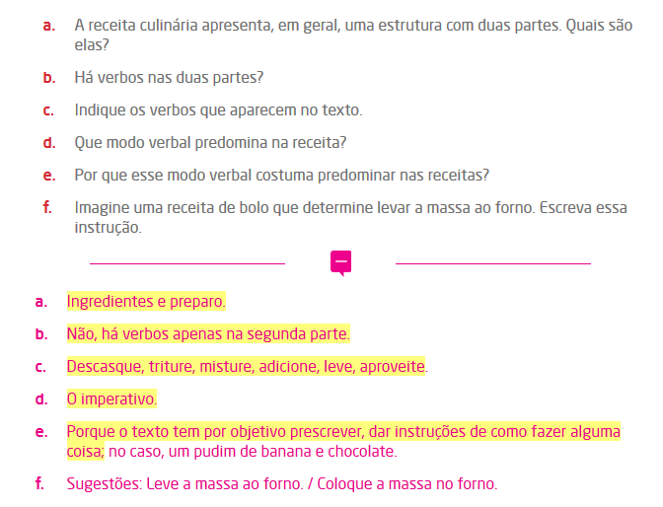
PÁGINA 160/161

Slide 5
ATIVIDADES PARA A PRÓXIMA AULA: 25/06
CADERNO DE ATIVIDADES:
PÁGINA 48 – ITEM 4.VERBO – FAZER LEITURA
PÁGINA 49 – FAZER LEITURA
PÁGINA 50 – FAZER LEITURA
PÁGINA 50 – EXERCÍCIO Nº 1 (até a letra “d” da página 51)
PÁGINA 52 – EXERCÍCIO Nº 3 E 4 ( até a letra “d” da página 52)

